Slide 1
BRODSKO-POSAVSKA ŽUPANIJA
RAZVOJ ŠIROKOPOJASNE INFRASTRUKTURE 2014. – 2020.
SPORAZUM
o suradnji na projektu razvoja širokopojasnog pristupa u područjima u kojima ne postoji dostatan komercijalni interes za ulaganja, prihvatljivog za financiranje iz EU fondova
Slavonski Brod, 07. prosinca 2017.

Slide 2
BRODSKO-POSAVSKA ŽUPANIJA
RAZVOJ ŠIROKOPOJASNE INFRASTRUKTURE 2014. – 2020.
Strategija razvoja širokopojasne infrastrukture u RH
Brodsko-posavska županija

Slide 3
BRODSKO-POSAVSKA ŽUPANIJA
RAZVOJ ŠIROKOPOJASNE INFRASTRUKTURE 2014. – 2020.
Operativni Program “Konkurentnost i kohezija” (OPKK) usvojen od strane Vlade RH i Europske komisije 12. prosinca 2014. (prioritetna os 2 OPKK -Korištenje informacijske i komunikacijske tehnologije - ukupna alokacija 308 milijuna eura).
Razvoj širokopojasne pristupne mreže – 252 milijuna EUR
Nacionalna strategija razvoja širokopojasnog pristupa za razdoblje od 2016. - 2020. usvojena je od strane Vlade RH 13. srpnja 2016 godine.
Okvirni nacionalni program za razvoj infrastrukture širokopojasnog pristupa (ONP) je usvojen od strane Vlade Republike Hrvatske 13. srpnja 2016 godine.
HAKOM je imenovan kao Nositelj okvirnog programa koji, između ostalog, provjerava i odobrava pripremnu projektnu dokumentaciju.
Ministarstvo regionalnoga razvoja i EU fondova je PT1 (posredničko tijelo razine 1)
STATUS EU BB PROGRAMA U RH
NACIONALNA RAZINA
Strategija razvoja širokopojasne infrastrukture u RH

Slide 4
BRODSKO-POSAVSKA ŽUPANIJA
RAZVOJ ŠIROKOPOJASNE INFRASTRUKTURE 2014. – 2020.
Strategija razvoja širokopojasne infrastrukture u RH

Slide 5
BRODSKO-POSAVSKA ŽUPANIJA
RAZVOJ ŠIROKOPOJASNE INFRASTRUKTURE 2014. – 2020.
Strategija razvoja širokopojasne infrastrukture u RH

Slide 6
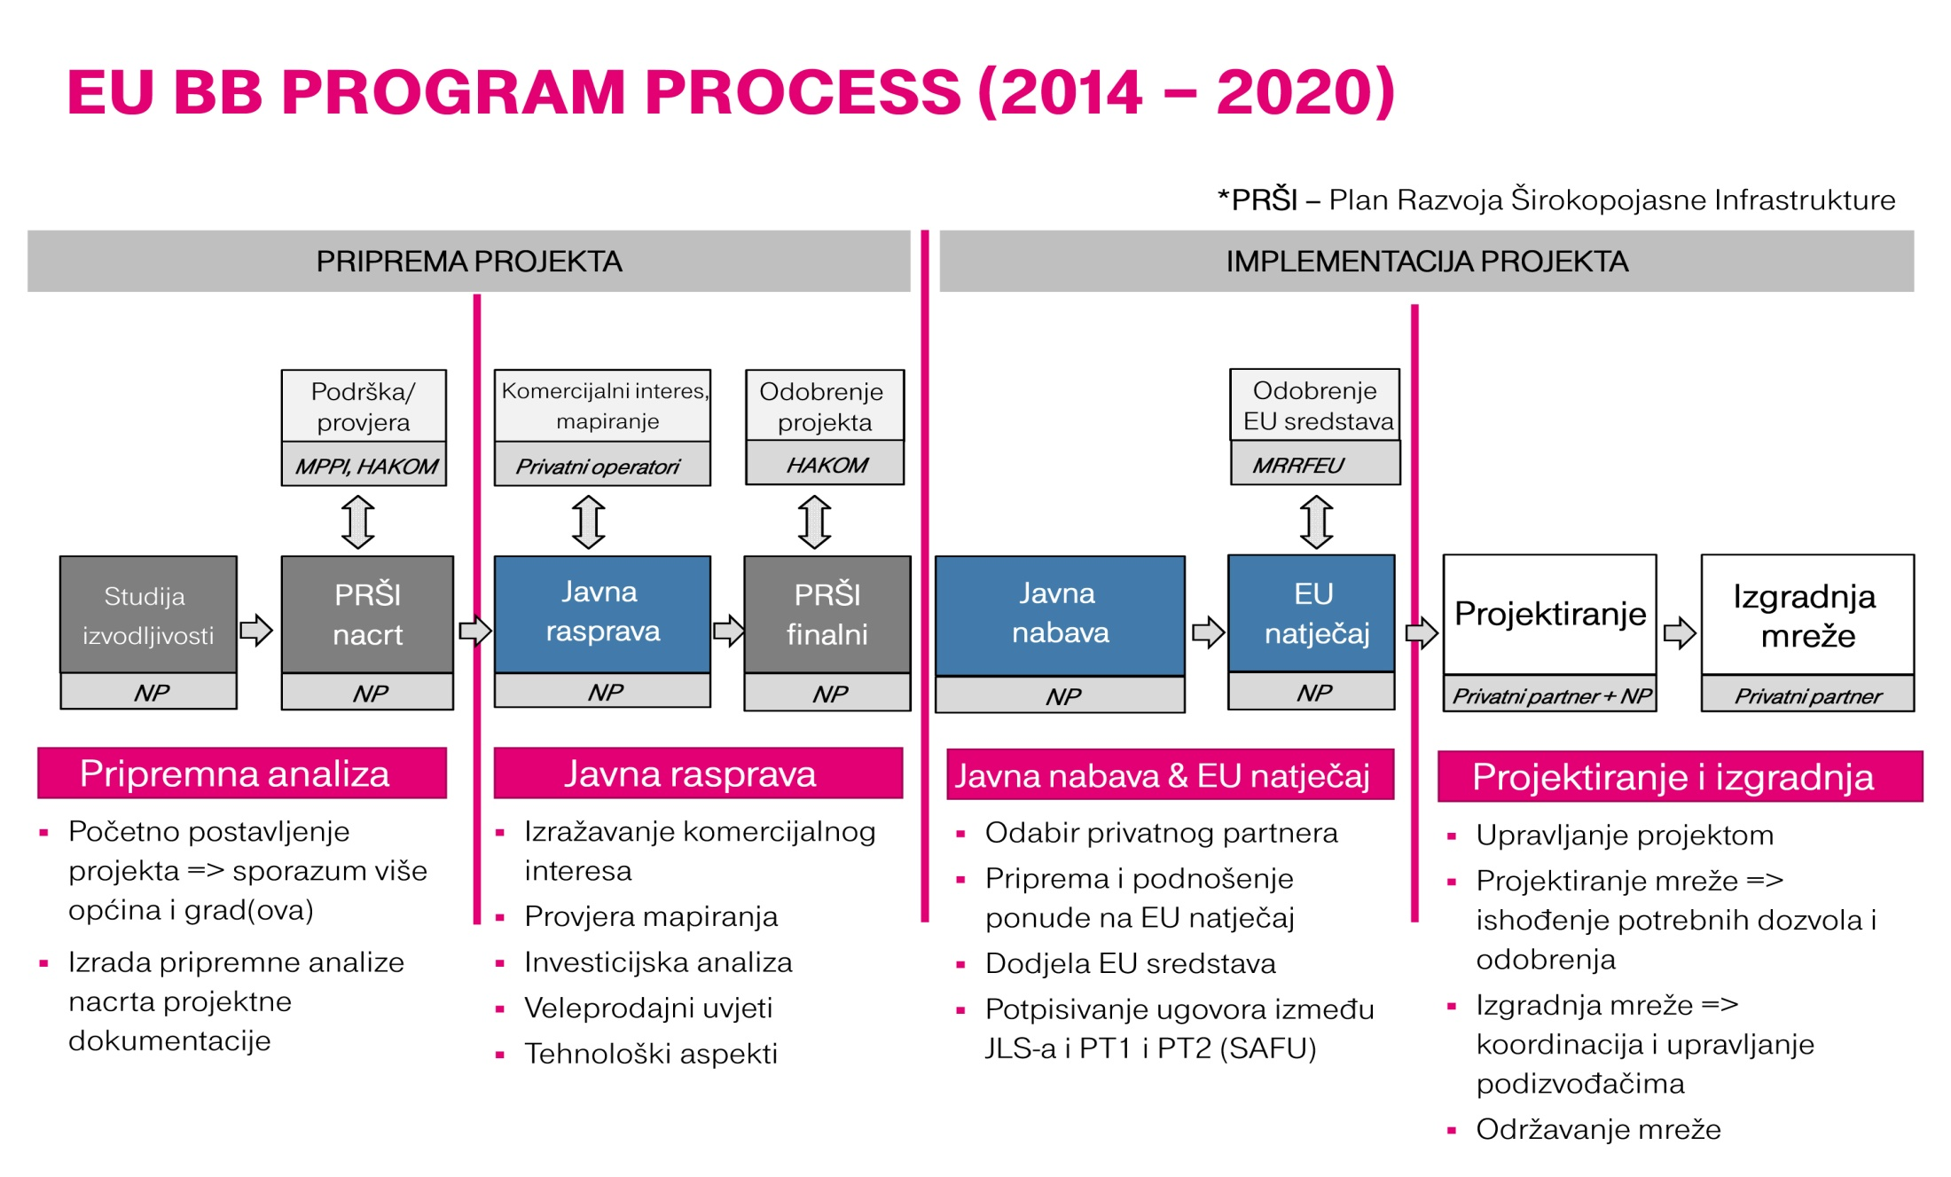
BRODSKO-POSAVSKA ŽUPANIJA
RAZVOJ ŠIROKOPOJASNE INFRASTRUKTURE 2014. – 2020.
Strategija razvoja širokopojasne infrastrukture u RH

Slide 7
BRODSKO-POSAVSKA ŽUPANIJA
RAZVOJ ŠIROKOPOJASNE INFRASTRUKTURE 2014. – 2020.
Strategija razvoja širokopojasne infrastrukture u RH

Slide 8
BRODSKO-POSAVSKA ŽUPANIJA
RAZVOJ ŠIROKOPOJASNE INFRASTRUKTURE 2014. – 2020.
Strategija razvoja širokopojasne infrastrukture u RH

Slide 9
BRODSKO-POSAVSKA ŽUPANIJA
RAZVOJ ŠIROKOPOJASNE INFRASTRUKTURE 2014. – 2020.
Strategija razvoja širokopojasne infrastrukture u RH

Slide 10
BRODSKO-POSAVSKA ŽUPANIJA
RAZVOJ ŠIROKOPOJASNE INFRASTRUKTURE 2014. – 2020.
Strategija razvoja širokopojasne infrastrukture u RH

Slide 11
BRODSKO-POSAVSKA ŽUPANIJA
RAZVOJ ŠIROKOPOJASNE INFRASTRUKTURE 2014. – 2020.
Strategija razvoja širokopojasne infrastrukture u RH

Slide 12
BRODSKO-POSAVSKA ŽUPANIJA
RAZVOJ ŠIROKOPOJASNE INFRASTRUKTURE 2014. – 2020.
Strategija razvoja širokopojasne infrastrukture u RH

Slide 13
BRODSKO-POSAVSKA ŽUPANIJA
RAZVOJ ŠIROKOPOJASNE INFRASTRUKTURE 2014. – 2020.
Strategija razvoja širokopojasne infrastrukture u RH

Slide 14
BRODSKO-POSAVSKA ŽUPANIJA
RAZVOJ ŠIROKOPOJASNE INFRASTRUKTURE 2014. – 2020.
Strategija razvoja širokopojasne infrastrukture u RH

Slide 15
BRODSKO-POSAVSKA ŽUPANIJA
RAZVOJ ŠIROKOPOJASNE INFRASTRUKTURE 2014. – 2020.
Strategija razvoja širokopojasne infrastrukture u RH

Slide 16
HVALA NA PAŽNJI!
Stjepan Bošnjaković, dipl. ing.
Zamjenik župana BPŽ
i Koordinator projekta PRŠI za BPŽ

